Slide 1
Мы за здоровый образ жизни!

Slide 2
Тест «Твое здоровье»
У меня часто плохой аппетит.
После нескольких часов работы у меня начинает болеть голова.
Часто выгляжу усталым и подавленным, иногда раздраженным и угрюмым.
Периодически у меня бывают серьезные заболевания, когда я вынужден несколько дней оставаться в постели.
Я почти не занимаюсь спортом.

Slide 3
Тест «Твое здоровье»
В последнее время я несколько прибавил в весе.
У меня часто кружится голова.
В настоящее время я курю.
В детстве я перенес несколько серьезных заболеваний.
У меня плохой сон и неприятные ощущения утром после пробуждения.

Slide 4
РЕЗУЛЬТАТЫ
1-2 балла. Несмотря на некоторые признаки ухудшения здоровья, вы в хорошей форме. Ни в коем случае не оставляйте усилий по сохранению своего самочувствия.
3-6 баллов. Ваше отношение к своему здоровью трудно назвать нормальным, уже чувствуется, что вы его расстроили довольно основательно.
7-10 баллов. Как вы умудрились довести себя до такой степени? Удивительно, что вы еще в состоянии ходить и работать. Вам немедленно нужно свои привычки, иначе…

Slide 5
Правила здорового образа жизни:

Slide 6
Что мы пьем?

Slide 7
Что мы пьем?
Нет ничего вкуснее и полезнее чистой негазированной воды!

Slide 8
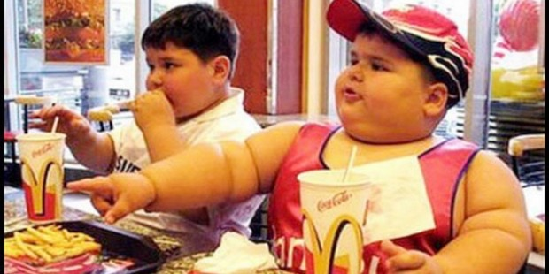
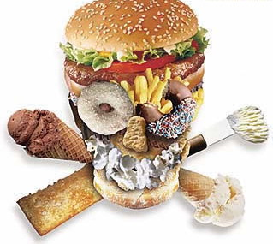
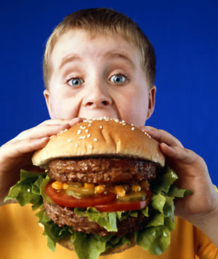
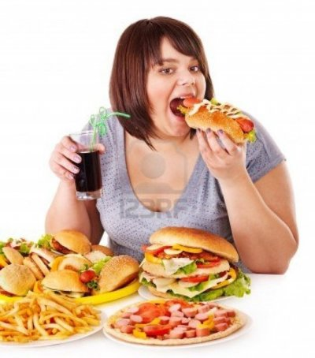
Что мы едим?

Slide 9
Что мы едим?
Запрещенные – Е103, Е105, Е111, Е121, Е123, Е125, Е126, Е130, Е152.
Опасные – Е102, Е110, Е120, Е124, Е127.
Ракообразующие – Е131, Е210-217, Е240, Е330.
Подозрительные – Е104, Е122, Е141, Е150, Е171, Е173, Е180, Е241, Е477.
Вызывающие расстройство кишечника – Е221-226.
Вредные для кожи – Е230-232, Е239.
Вызывающие нарушение давления – Е250, Е251.
Провоцирующие появление сыпи – Е311, Е312.
Повышающие холестерин – Е320, Е321.
Вызывающие расстройство желудка – Е338-341, Е407, Е450, Е461-466

Slide 10
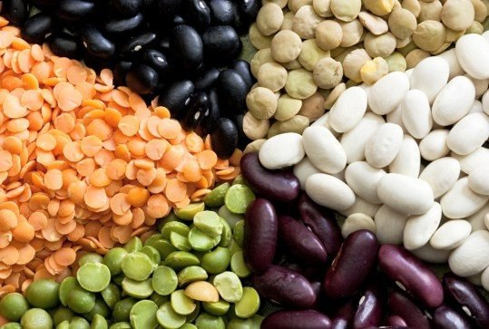
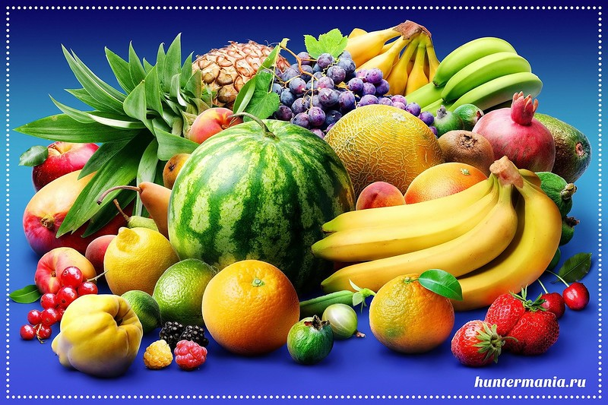
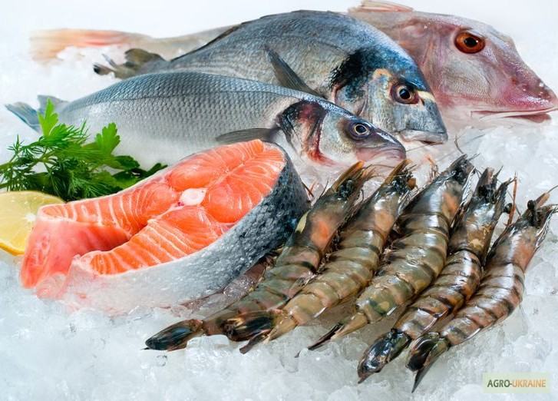
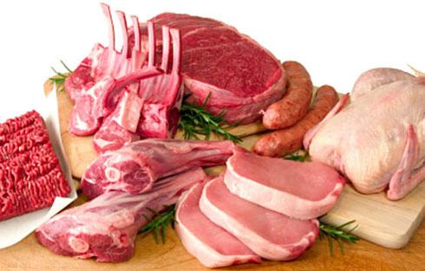
Здоровая еда

Slide 12
Ты то, что ты ешь!

Slide 13
Сон – залог успешного дня!

Slide 14
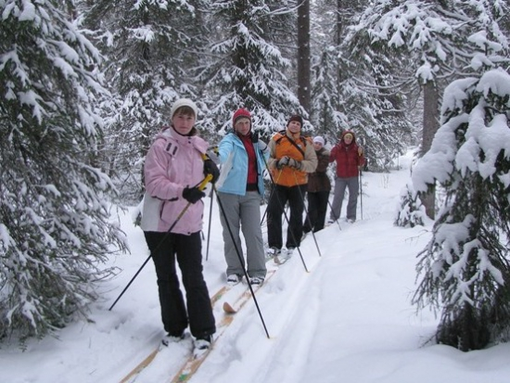
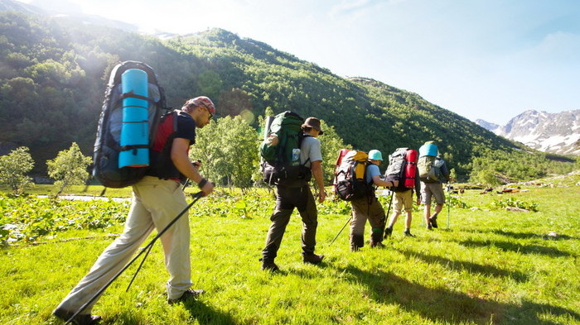
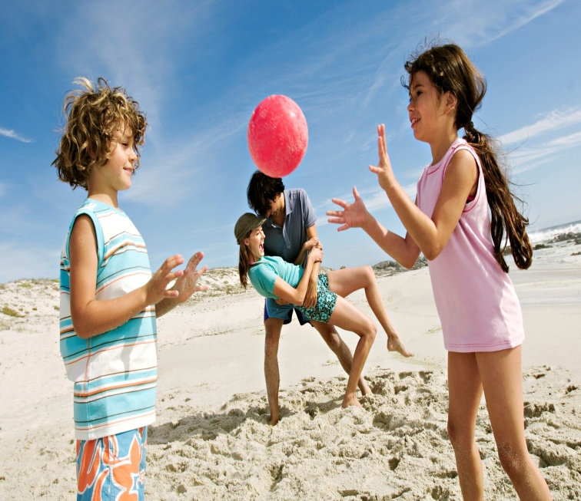
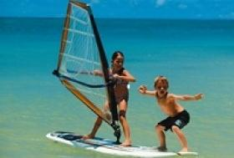
Активная деятельность и активный отдых- залог бодрости и энергии!

Slide 15
Отсутствие вредных привычек – залог рождения здорового поколения!

Slide 16
КУРЕНИЕ

Slide 17
КУРЕНИЕ

Slide 18
АЛКОГОЛИЗМ

Slide 19
АЛКОГОЛИЗМ

Slide 20
АЛКОГОЛИЗМ

Slide 21
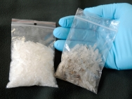
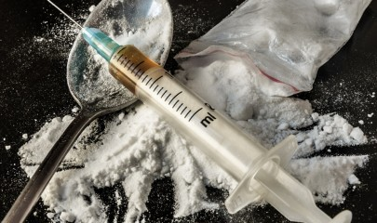
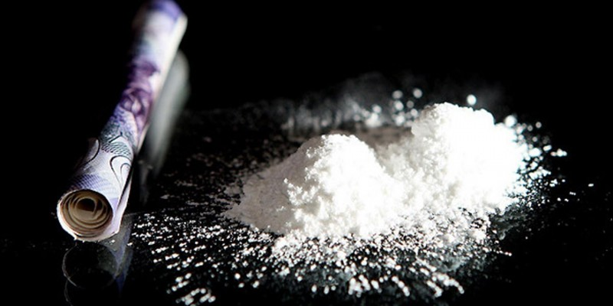
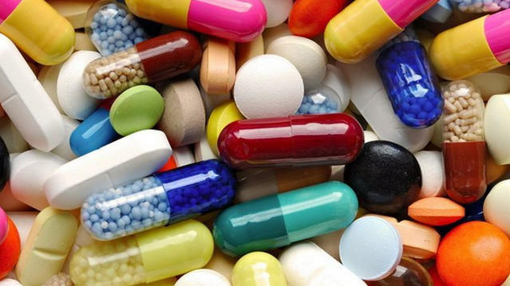
НАРКОМАНИЯ

Slide 22
НАРКОМАНИЯ

Slide 23
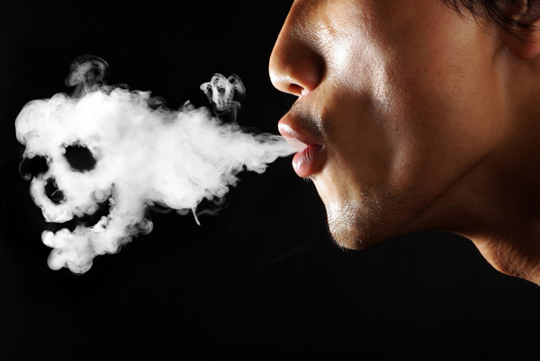
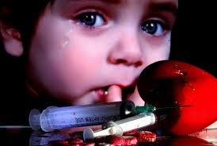
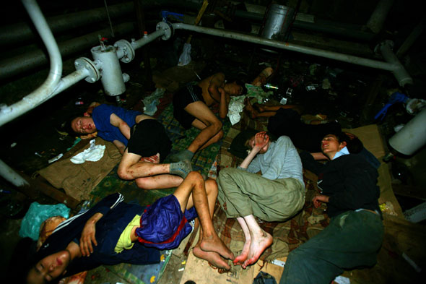
НАРКОМАНИЯ

Slide 25
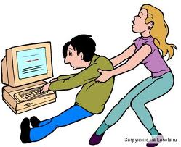
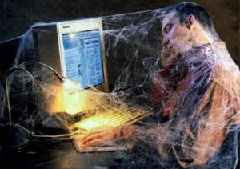
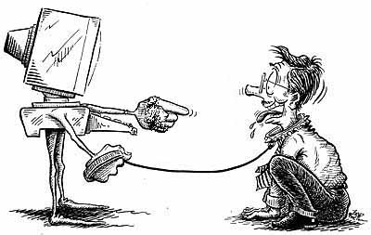
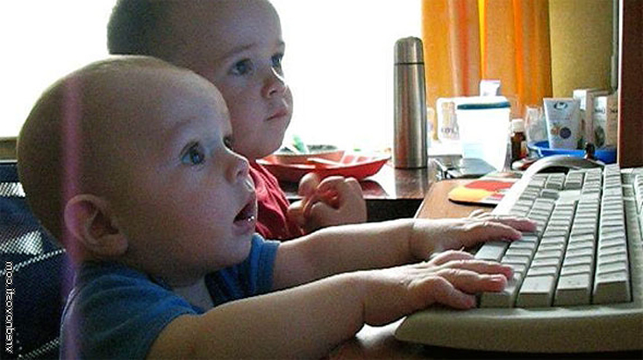
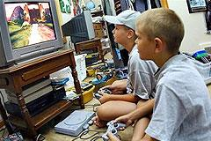
Игромания, интернет- и компьютерная зависимость

